Slide 1


Chào mừng quý thầy cô giáo
VỀ DỰ GIỜ TIẾT HỌC LỚP 12A1

Slide 2
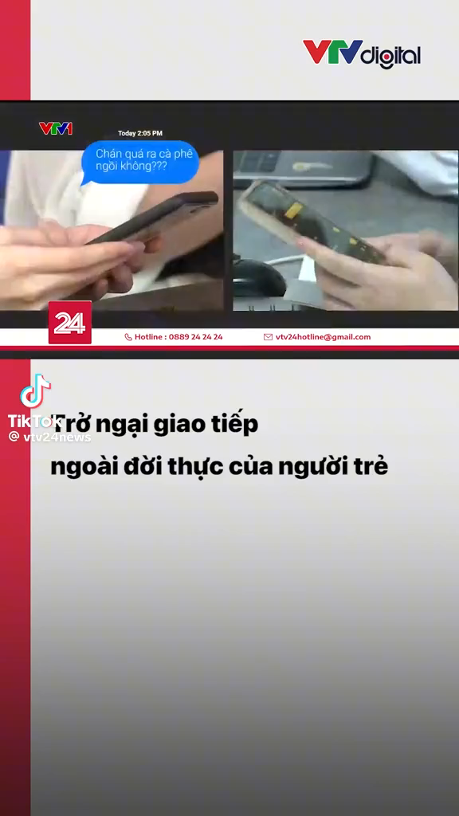

Slide 3
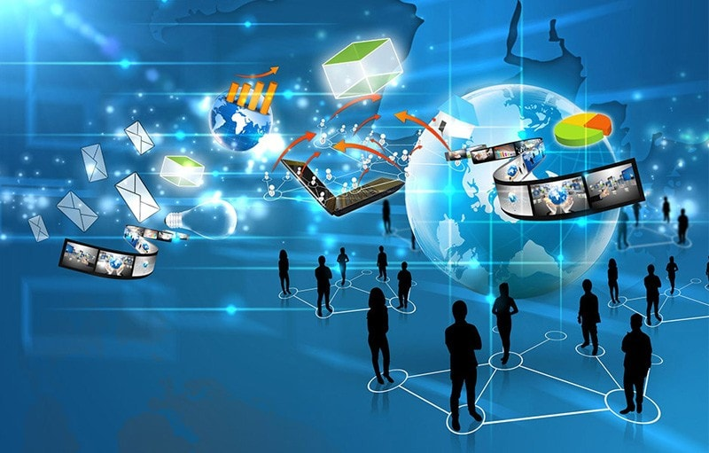
CHỦ ĐỀ D:
ĐẠO ĐỨC, PHÁP LUẬT VÀ VĂN HOÁ TRONG MÔI TRƯỜNG SỐ
BÀI:
GIAO TIẾP VÀ TÍNH NHÂN VĂN TRONG ỨNG XỬ TRÊN KHÔNG GIAN MẠNG

Slide 4
MỤC TIÊU BÀI HỌC
Phân tích được ưu và nhược điểm về giao tiếp trong thế giới ảo qua các ví dụ cụ thể.
Phân tích được tính nhân văn trong ứng xử ở một số tình huống tham gia thế giới ảo.

Slide 5
Ưu điểm của giao tiếp qua không gian mạng
1.
NỘI DUNG
Một số vấn đề tiềm ẩn của giao tiếp qua không gian mạng
2.
Ứng xử nhân văn trên không gian mạng
3.

Slide 6
1. Ưu điểm của giao tiếp qua không gian mạng
NHÓM ƯU ĐIỂM

Slide 7
1. Ưu điểm của giao tiếp qua không gian mạng
Không phụ thuộc vào thời gian và địa điểm, có thể xảy ra mọi lúc, mọi nơi.
Cho phép nhiều người tham gia cùng lúc mà không ảnh hưởng đến việc gửi, nhận tin của mỗi người.
Dễ dàng lưu trữ thông tin.
Góp phần xoá bỏ mặc cảm, giảm nhẹ rào cản giao tiếp.
Cung cấp một nền tảng giúp cho những người khuyếm khuyết dễ dàng giao tiếp.

Slide 8
2. Một số vấn đề tiềm ẩn của giao tiếp qua không gian mạng
NHÓM TIỀM ẨN

Slide 9
2. Một số vấn đề tiềm ẩn của giao tiếp qua không gian mạng
Gây hiểu nhầm: Thiếu ngôn ngữ hình thể, cảm xúc và âm điệu trong tin nhắn văn bản dễ dẫn đến diễn giải sai ý nghĩa.
Kỹ năng viết kém: Thói quen viết tin nhắn dễ dãi gây lỗi chính tả, ngữ pháp và sử dụng từ viết tắt tuỳ tiện.
Lười biếng do lạm dụng công nghệ: Sử dụng tin nhắn thay vì giao tiếp trực tiếp dẫn đến lười biếng trong giao tiếp.
Nguy cơ: nghiện Internet, bị rình rập, quấy rối, bắt nạt, ...
Rủi ro: có thể bị lộ hoặc mất thông tin cá nhân, bị mất kết nối, …

Slide 10
LUYỆN TẬP
Câu 1. Giao tiếp đồng bộ trên không gian mạng là gì?
Giao tiếp mà cả hai bên tham gia không cần phản hồi ngay lập tức.
Giao tiếp diễn ra trong thời gian thực, cả hai bên tham gia cùng lúc.
C. Giao tiếp chỉ qua tin nhắn văn bản.
D. Giao tiếp sử dụng công cụ email và mạng xã hội.

Slide 11
LUYỆN TẬP
Câu 2. Một trong những ưu điểm của giao tiếp qua không gian mạng là:
Chỉ có thể giao tiếp khi cả hai bên ở cùng một nơi
Giao tiếp bị giới hạn bởi số lượng người tham gia
Giao tiếp có thể diễn ra mọi lúc, mọi nơi, không phụ thuộc vào thời gian và địa điểm
Không thể lưu trữ nội dung giao tiếp để xem lại sau.

Slide 12
LUYỆN TẬP
Câu 3. Giao tiếp không đồng bộ trên không gian mạng phù hợp cho việc trao đổi thông tin với số lượng lớn người cùng một lúc vì?
A. Không cần phải phản hồi ngay lập tức, cho phép mọi người tham gia vào thời điểm khác nhau.
B. Tất cả người tham gia phải có mặt cùng một thời điểm.
C. Không cần lưu trữ thông tin đã trao đổi.
D. Loại bỏ hoàn toàn rào cản ngôn ngữ.

Slide 13
LUYỆN TẬP
Câu 4. Giao tiếp qua không gian mạng có thể tạo ra những vấn đề gì liên quan đến kỹ năng viết?
A. Khuyến khích sử dụng ngôn ngữ phong phú và đa dạng.
B. Thúc đẩy sự cẩn thận và chính xác trong việc sử dụng từ ngữ.
C. Gây ra tình trạng viết sai chính tả, ngữ pháp, và sử dụng từ viết tắt tuỳ tiện.
D. Không gây ra bất kỳ vấn đề gì, vì mọi thông tin đều được tự động sửa lỗi.

Slide 14
LUYỆN TẬP
Câu 5. Một trong những vấn đề của việc lạm dụng công nghệ trong giao tiếp là:
A. Cải thiện kỹ năng viết và ngữ pháp.
B. Tăng sự tương tác với xã hội thực.
C. Có thể dẫn đến thói quen lười biếng và giảm giao tiếp trực tiếp.
D. Không gặp vấn đề gì.

Slide 15
LUYỆN TẬP
Câu 6. (Mở rộng: Sử dụng nguồn tài nguyên của thư viện) Em hãy tìm những minh chứng có trong sách, tạp chí, báo (báo giấy, báo điện tử) nói về những sự việc có thật đã xảy ra ở thế giới thực về những vấn đề tiềm ẩn của giao tiếp qua không gian mạng.

Slide 16
VẬN DỤNG
Hãy đưa ra một số lời khuyên khi giao tiếp qua không gian mạng để hạn chế gặp phải một số vấn đề tiềm ẩn?

Slide 17
Hướng dẫn cách tra cứu để mượn sách trên thư viện
Mở trình duyệt web → Gõ từ khoá: danh sách thư viện sử dụng vietbiblio hoặc nhập địa chỉ: http://tvthptso3annhon.vuc.vn

